Slide 1

Modelo Vectorial Autorregresivo
Robles Reyes Erika Regina
Román Crispín Nidya Andrea

Slide 2

Modelos de Autorregresión Vectorial
El modelo de autorregresión vectorial (VAR) es un modelo empleado para el análisis de las series de tiempo multivariadas, es decir, cuándo tenemos más de una serie temporal.

Slide 3
Características
01
02
Simple
Flexcible
03
04
Exitoso
Útil

Slide 4
Utilidad
Modelar los rendimientos de los activos
Análisis de políticas
Describir el comportamiento dinámico de las series de tiempo económicas y financieras
Inferencia estructural
Realizar pronósticos superiores

Slide 5

Utilizamos un modelo del tipo VAR cuando queremos caracterizar las interacciones simultáneas entre un grupo de variable

Slide 6
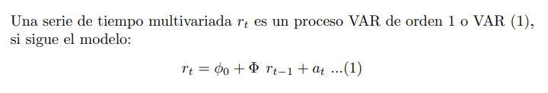
Definición

Slide 7
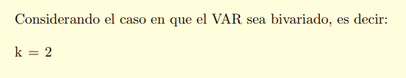
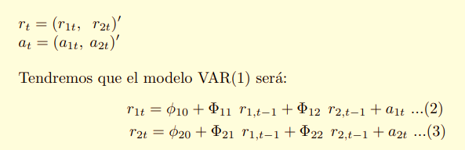

Slide 8
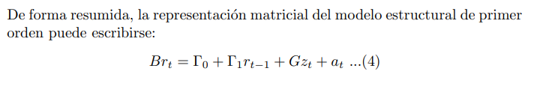
Formas Reducidas y Estructurales

Slide 9
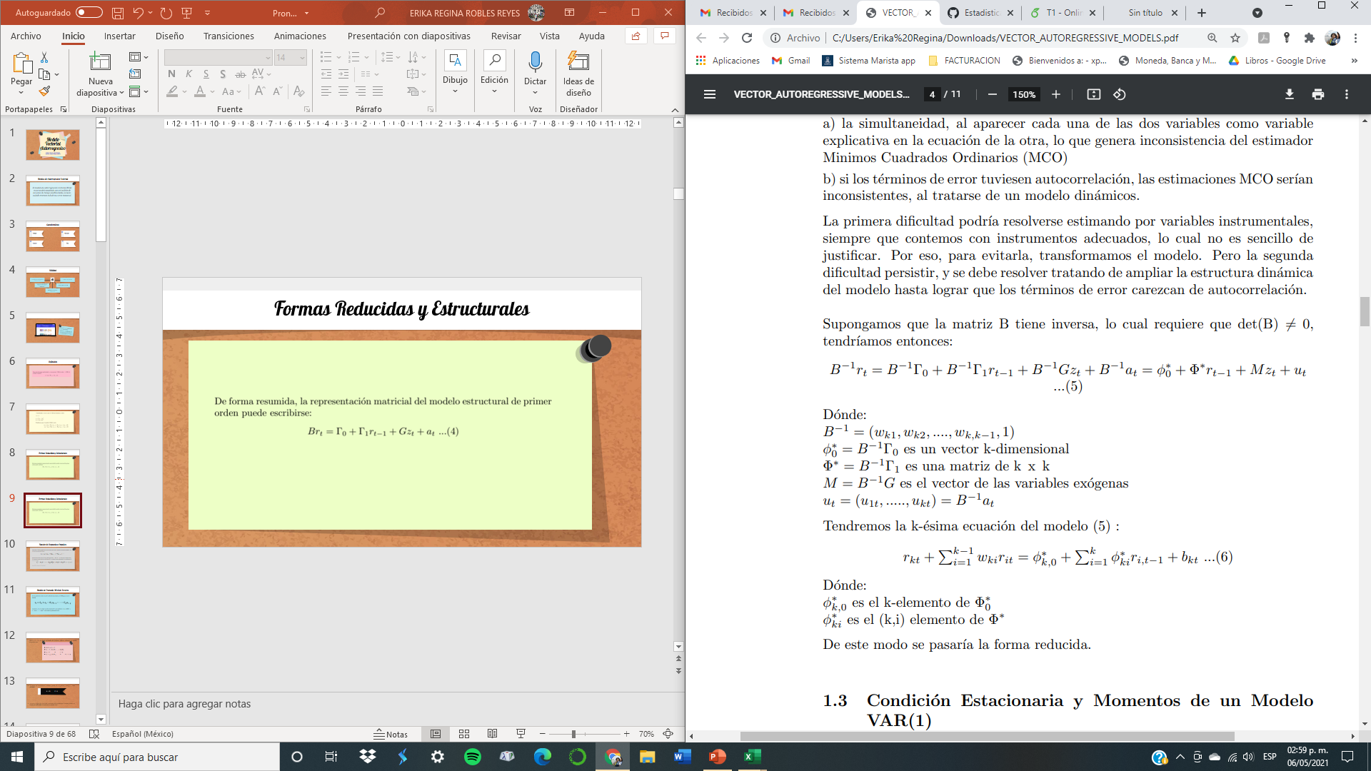
Formas Reducidas y Estructurales

Slide 10
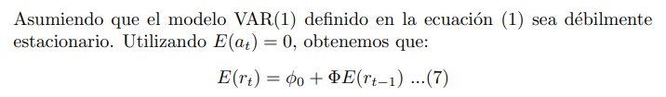
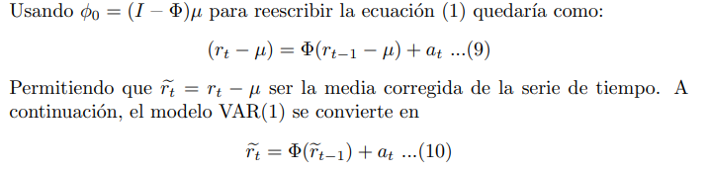
Condición Estacionaria y Momentos de un Modelo VAR(1)

Slide 11
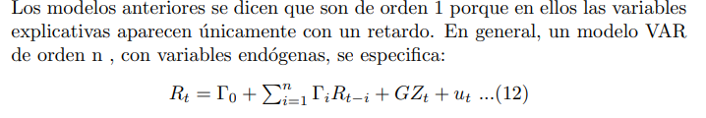
Modelos VAR de orden superior

Slide 12
VAR
Todas las variables son tratadas simétricamente, siendo explicadas por el pasado de todas ellas.
El modelo tiene tantas ecuaciones como variables
la presencia de bloques de retardos como variables explicativas hace que la colinealidad entre variables explicativas sea importante
Los valores retardados de todas las ecuaciones aparecen como variables explicativas en todas las ecuaciones

Slide 13

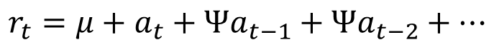

Función de Respuesta a Impulsos
Un modelo V AR(p) puede ser escrito como una función lineal de los eventos pasados, por lo que se denota de la forma,
donde las matrices (nxn) de las medias móviles $μ={\left[Φ\left(1\right)\right]}^{−1}ф_{0}$ siempre y cunado exista la inversa y las matrices de coeficientes $Ψ_{i}$ se puedan obtener igualando los coeficientes $B_{i}$ en la ecuación
donde 𝐼 es la matriz identidad
$$r_{t}=μ+a_{t}+Ψa_{t−1}+Ψa_{t−2}+…$$
$$\left(I−Φ_{1}B−…−Φ_{p}B^{p}\right)\left(I+Ψ_{1}B+Ψ_{2}B^{2}+…\right)=I$$

Slide 14


Modelo de Promedio Móvil de Vectores
Un modelo de media móvil vectorial de orden q o VMA(q), es de la forma
Donde $θ_{0}$ es un vector k-dimensional, $Θ_{i}$ son matrices k x k y $Θ\left(B\right)=I−Θ_{1}B−…−Θ_{q}B^{q}$ es la matriz polinomio MA.

Slide 15
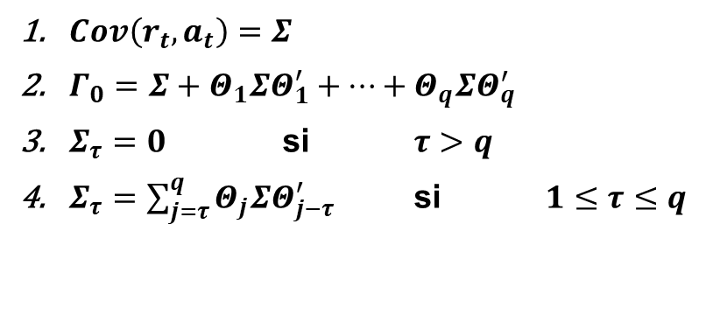

Sea $\overline{r_{t}}=r_{t}−θ_{0}$ la media corregida del proceso VAR(q), entonces es posible comprobar que,
$Cov\left(r_{t},a_{t}\right)=Σ$
$Γ_{0}=Σ+Θ_{1}ΣΘ_{1}^{′}+…+Θ_{q}ΣΘ_{q}^{′}$
$Σ_{τ}=0$ si $τ>q$
$Σ_{τ}=\sum_{j=τ}^{q}{Θ_{j}ΣΘ_{j−τ}^{′}}$ si $1≤τ≤q$

Slide 16


La matriz de correlaciones cruzadas (CCMs) de un proceso VMA(q), $r_{t}$ debe satisfacer,
De hecho, al igual que en el caso univariado, las correlaciones cruzadas pueden ser usadas para identificar el orden del un proceso VMA.
$$ρ_{τ}=0, τ>q$$

Slide 17


Modelo bivariado MA(1)
Por simplicidad se toma $Θ_{1}=0,$ de forma que se llega a lo siguiente,
$$\left[\begin{matrix}r_{1t} \\ r_{2t}\end{matrix}\right]=\left[\begin{matrix}μ_{1} \\ μ_{2}\end{matrix}\right]+\left[\begin{matrix}a_{1t} \\ a_{2t}\end{matrix}\right]−\left[\begin{matrix}Θ_{11} & Θ_{12} \\ Θ_{21} & Θ_{22}\end{matrix}\right]\left[\begin{matrix}a_{1,t−1} \\ a_{2,t−1}\end{matrix}\right]$$
Dicha serie, dice que los rendimientos actuales $r_{t}$ solo depende de los eventos actuales y pasados.

Slide 18

Estimación (MLE condicional)
MLE CONDICIONAL
Asume que $a_{0}=0$ y la función de verosimilitud se ve de la forma
$$f\left(r_{1},…,r_{T} | θ_{0},Θ_{1},Σ\right)=\prod_{t=1}^{T}{\frac{1}{{\left(2π\right)}^{k/2}{\left|Σ\right|}^{1/2}}exp⁡(−\frac{1}{2}a_{t}^{′}Σ^{−1}a_{t})}$$

Slide 19

Estimación (MLE exacto)
MLE EXACTO
Para este modelo $a_{0}$ es un vector desconocido que debe ser estimado a partir de los datos para evaluar la función de verosimilitud.
Sea $\overline{r_{t}}=r_{t}−θ_{0}$,
$$a_{T}=\overline{r_{T}}+Θ\overline{r_{T}}+…+Θ^{T−1}\overline{r_{T}}+Θ^{T}a_{0}$$
Donde $a_{0}$ es una función lineal de los datos, si $θ_{0}$ y $Θ$ son dados.

Slide 20


Modelos de vector ARMA
Los modelos ARMA univariados pueden ser generalizados para series de tiempo vectoriales y se escriben como VARMA. Sin embargo, la generalización trae el problema de identificabilidad, es decir, dichos modelos no se definen de una única forma. Por ejemplo,
VMA(1)
$$\left[\begin{matrix}r_{1t} \\ r_{2t}\end{matrix}\right]=\left[\begin{matrix}a_{1t} \\ a_{2t}\end{matrix}\right]−\left[\begin{matrix}0 & 2 \\ 0 & 0\end{matrix}\right]\left[\begin{matrix}a_{1,t−1} \\ a_{2,t−1}\end{matrix}\right]$$
VAR(1)
$$\left[\begin{matrix}r_{1t} \\ r_{2t}\end{matrix}\right]−\left[\begin{matrix}0 & −2 \\ 0 & 0\end{matrix}\right]\left[\begin{matrix}r_{1,t−1} \\ r_{2,t−1}\end{matrix}\right]=\left[\begin{matrix}a_{1t} \\ a_{2t}\end{matrix}\right]$$

Slide 21
Cuando se utilizan modelos VARMA, solo se entrenan modelos de orden inferior (por ejemplo, un modelo VARMA(1,1) o VARMA(2,1)) especialmente cuando las series de tiempo involucradas no son estacionales.

Slide 22


Generalización del modelo
Un modelo VARMA(p, q) se escribe como,
donde $Φ\left(B\right)=I−Φ_{1}B−…−Φ_{p}B^{p}$ y $Θ\left(B\right)=I−Θ_{1}B−…−Θ_{p}B^{p}$ son dos matrices polinomiales k x k.
$$Φ\left(B\right)r_{t}=ф_{0}+Θ(B)a_{t}$$

Slide 23




Modelo bivariado
Condiciones necesarias y suficientes para la existencia de relación dinámica de $r_{1t}$ a $r_{2t}$ son
$$\left[\begin{matrix}Φ_{11}(B) & Φ_{12}(B) \\ Φ_{21}(B) & Φ_{22}(B)\end{matrix}\right] \left[\begin{matrix}r_{1t} \\ r_{2t}\end{matrix}\right]=\left[\begin{matrix}Θ_{11}(B) & Θ_{12}(B) \\ Θ_{21}(B) & Θ_{22}(B)\end{matrix}\right]\left[\begin{matrix}a_{1t} \\ a_{2t}\end{matrix}\right]$$
$$Φ_{22}\left(B\right)Θ_{12}\left(B\right)−Φ_{12}\left(B\right)Θ_{22}\left(B\right)=0$$
$$Φ_{11}\left(B\right)Θ_{21}\left(B\right)−Φ_{21}\left(B\right)Θ_{11}\left(B\right)≠0$$

Slide 24


Modelo bivariado
Dichas condiciones pueden obtenerse
Entonces con ayuda del determinante de la matriz AR y multiplicando el modelo por la matriz,
$$Ω\left(B\right)=\left|Φ\left(B\right)\right|=Φ_{11}\left(B\right)Φ_{22}\left(B\right)−Φ_{12}\left(B\right)Φ_{21}\left(B\right)$$
$$\left[\begin{matrix}Φ_{22}(B) & Φ_{12}(B) \\ Φ_{21}(B) & Φ_{11}(B)\end{matrix}\right]$$

Slide 25

Se escribe el modelo bivariado como
$$Ω(B)\left[\begin{matrix}r_{1t} \\ r_{2t}\end{matrix}\right]=\left[\begin{matrix}ф_{22}\left(B\right)Θ_{11}\left(B\right)−ф_{12}\left(B\right)Θ_{21}\left(B\right)ф_{22}\left(B\right)Θ_{12}\left(B\right)−ф_{12}\left(B\right)Θ_{22}\left(B\right) \\ ф_{11}\left(B\right)Θ_{21}\left(B\right)−ф_{21}\left(B\right)Θ_{11}\left(B\right)ф_{11}\left(B\right)Θ_{22}\left(B\right)−ф_{21}\left(B\right)Θ_{12}\left(B\right)\end{matrix}\right]\left[\begin{matrix}a_{1t} \\ a_{2t}\end{matrix}\right]$$

